Slide 1
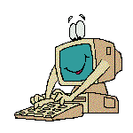
UN ENEMIGO
EN LA RED
Cristina Núñez Samudio

Slide 2
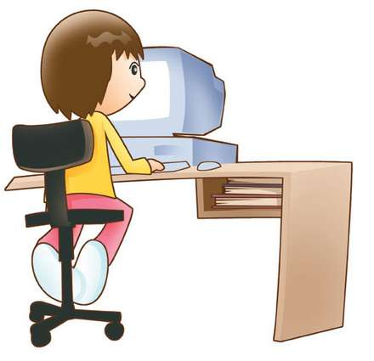
Un enemigo en la red
Comprender la importancia del uso del internet, mediante la proyección en Power Point, en el cual, los estudiantes deberán profundizar por medio de la investigación en red y la elaboración de un mural ilustrativo sobre el cuidado que se debe tener en Internet, con la finalidad de proteger a los niños y las niñas al momento de navegar debido a la información riesgosa y de los ciberdelincuentes.

Slide 3
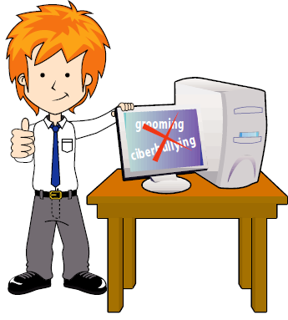
Un enemigo en la red
Situación del
Aprendizaje

Slide 4
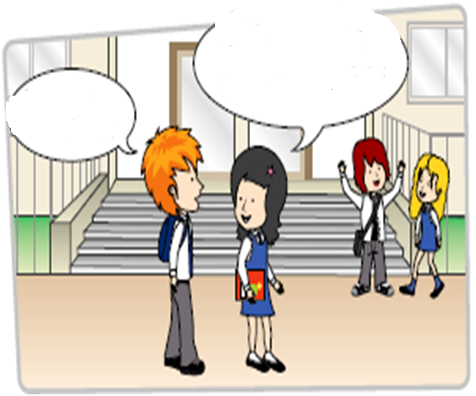
Un enemigo en la red
Ah, hola… Es que voy a mi casa a conversar por Messenger con un niño que conocí recién en el chat.
Hola Rosa, ¿adónde vas tan apurada?
Carlos se encuentra con su amiga Rosa a la salida de la escuela

Slide 5
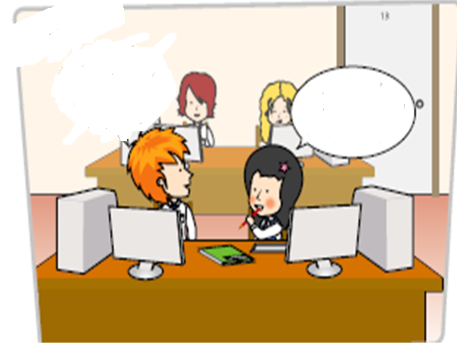
Un enemigo en la red
A la semana siguiente
¿Te pasa algo Rosa? Estás rara…
No… o sea, sí pero no te puedo contar…me da vergüenza.

Slide 6
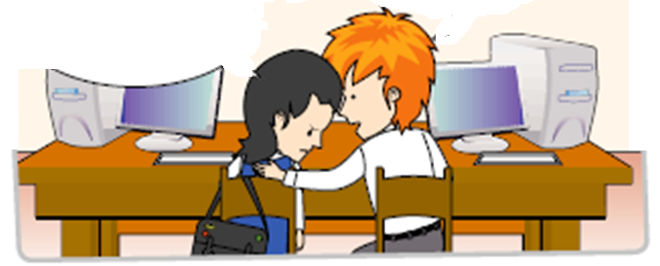
Un enemigo en la red
Al día siguiente
Rosa, ¡estás llorando! Cuéntame qué pasa, quizás yo te puedo ayudar…
Carlos… es que…mi amigo virtual no es como pensaba. Me pidió mis datos y ahora parece que hackeó mi computadora…

Slide 7
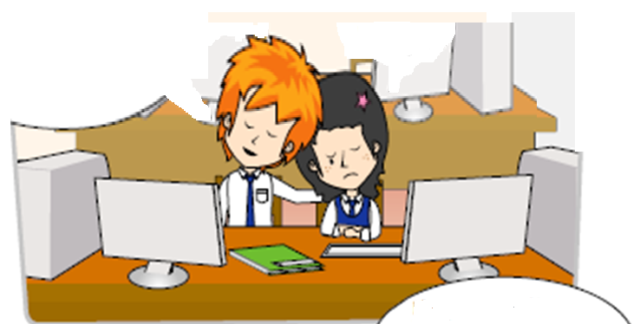
Un enemigo en la red
Rosa no llores. Ese niño está actuando muy mal. ¿Por qué no le cuentas a tus papás para que te ayuden?
Ahora hay muchos niños que molestan a otros por Internet.
…y se robó mis claves y está mandando mails a mis amigos con ofensas y escribe cosas horribles de mí, en mi portal.

Slide 8
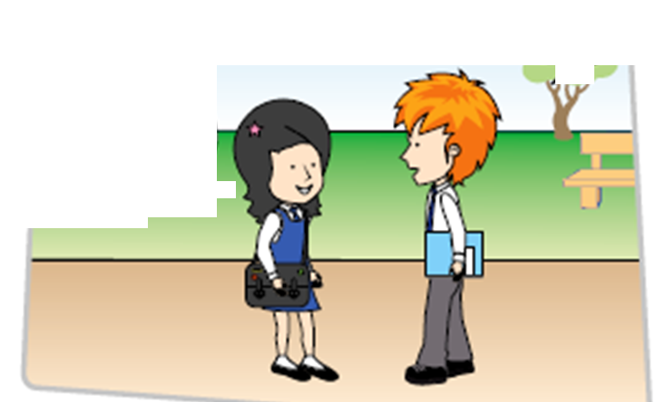
Un enemigo en la red
¡Que bueno!, de ahora en adelante debes tener cuidado cuando chatees con desconocimiento. ¡Y nunca les des tus datos personales!
Dos semanas después
Hola Carlos, por fin me libré del niño que me molestaba, mis papas me bloquearon y cambiaron mis datos.
Y ahora, ¿Será un ciberdelincuente?

Slide 9
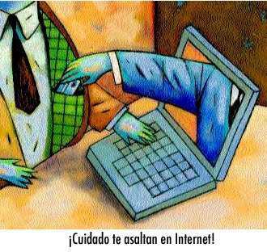
Un enemigo en la red
PREGUNTA GENERADORA
¿Conoces tú los riesgos del Internet?

Slide 10
Un enemigo en la red
PREGUNTAS GUÍAS
¿Conoces la importancia del internet?
¿Conoces los peligros del internet?
¿Cómo te proteges del internet?
¿Conoces los beneficios del internet?

Slide 11
Un enemigo en la red
ACTIVIDADES DE APRENDIZAJE
Dialoga sobre los riegos que se encuentran en internet.
Realiza lluvia de ideas sobre el cuidado que se debe tener en internet.
INICIO
Investiga en internet sobre los riegos que se tienen al momento de navegar por la red.
Investiga en la red sobre los cuidados que se deben tener al momento de utilizar cualquier herramienta en Internet.
Observar un video sobre los peligros en Internet.
DESARROLLO
CIERRE
Confecciona un mural ilustrativo sobre los cuidados que se deben tener al momento de navegar en Internet.

Slide 12
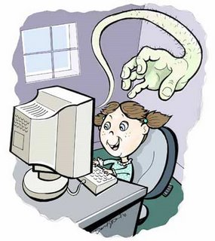
Un enemigo en la red
MURAL
ILUSTRATIVO
PRODUCTO PRINCIPAL

Slide 13
Un enemigo en la red
CRITERIO DE EVALUACIÓN
Descripción | 1 | 2 | 3 | 4 | 5
Puntualidad
Nitidez
Ilustración acorde al tema
Contenido
Titulo guarda relación con el mensaje
Redacción y ortografía correcta
Creatividad y originalidad
Total

Slide 14
Un enemigo en la red
REFERENCIAS

Slide 15
Un enemigo en la red
HERRAMIENTAS DE ANDAMIAJE
Video sobre los peligros en internet
Leer la página en internet: http://chasqui.comunica.org/76/ninos_internet76.htm

Slide 16
Un enemigo en la red
http://www.blogotepeque.com/2009/05/internet-ventajas-riesgos-y-desventajas.html#ixzz1UXWi2f3e
http://chasqui.comunica.org/76/ninos_internet76.htm
http://chasqui.comunica.org/76/ninos_internet76.htm
http://www.peremarques.net/habilweb.htm
INFORMACIÓN

Slide 17
Un enemigo en la red
CRÉDITOS DE LAS IMÁGENES
http://www.eaprende.com/blog/wp-content/uploads/2010/08/suplantacion-de-identidad-en-internet.jpg
http://www.kiaranet.com/assets/images/padres.jpg
http://1.bp.blogspot.com/_BjPkiRR45b0/TTA8jZYzt6I/AAAAAAAAADQ/kBL4kmpWbUU/s1600/peligros_internet_billytec_com.jpg
http://1.bp.blogspot.com/_RosFlFZ4jx8/TAxS34DfNrI/AAAAAAAAABg/QymaNS9e3sA/s400/cuidado+te+asaltan+en+jnternet.jpg
http://www.revistaman.es/var/sfMan/storage/images/media/imagenes-y-videos/cuidado-con-internet/451021-1-esl-ES/cuidado-con-internet_detalle_articulo.jpg
http://imagensubir.infojardin.com/subimos/images/klz1265733811z.gif
http://www.youtube.com/watch?v=KCz699ZW3Zc

Slide 18
Un enemigo en la red
UBICACIÓN EN EL PROGRAMA
Educación Básica General –
Primaria - Informática

Slide 19
Un enemigo en la red
Se requieren 2 sesiones de 40 minutos.
TIEMPO

Slide 20

Un enemigo en la red

